Slide 1
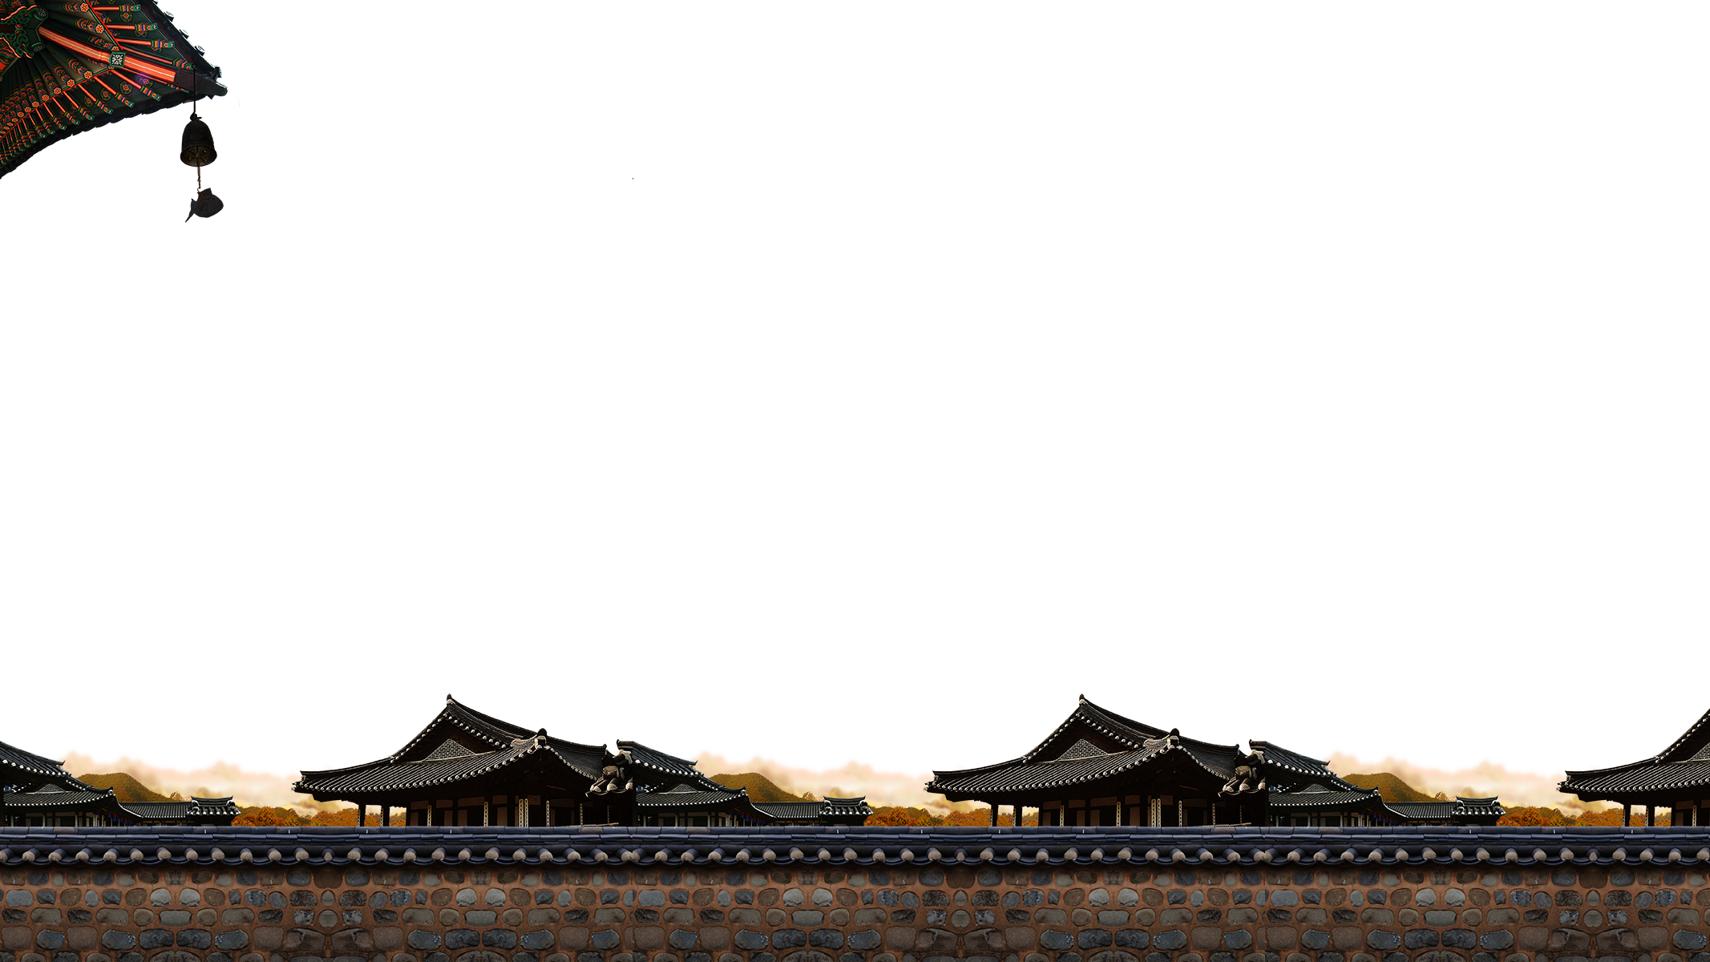
高考一轮通史复习资料
单元三：中华文明的曲折与繁荣
——魏晋隋唐两宋文化
历史园地一轮复习资料编写组·杨磊

Slide 2
高考历史一轮通史复习资料
【研究纲领】
考纲解读：魏晋隋唐两宋思想与科技文化
考纲要求
（1）道教、佛教冲击儒学; （2）唐代的“三教合一”;（3）唐代火药的应用; （4）南北朝农书——《齐民要术》;（5）唐代文学艺术的繁荣；
（6）宋明理学及科技成就：活字印刷术和指南针；（7）宋代文学艺术:①风俗画;②宋词。
考纲解读
魏晋南北朝时期(220—589年),中国古代文明承上启下,继往开来。社会动荡不安，建安文学一扫华丽文风，陶渊明的田园诗表达了对黑暗现实的不满和对理想生活的向往；山水画开始形成；书法逐渐进入自觉阶段。
隋唐时期(581—907年),中国古代文明到达了繁荣阶段。唐朝的繁盛与科举制度的最终形成，促成了唐诗的繁荣；绘画同时吸取印度、波斯等外来美术风格，风格多样；楷书、草书书法艺术成就辉煌。
两宋时期（960-1279年）中国古代文明进一步发展。以儒家思想为核心,糅合了佛教、道教的一些思想,形成了“程朱理学”。活字印刷术的发明、火药用于军事、指南针应用于航海，文人画、风俗画各领风骚，宋词极大丰富中华文化。

Slide 3
高考历史一轮通史复习资料
【研究纲领】
考纲解读：魏晋隋唐两宋思想与科技文化
命题规律:
(1)从题型看,多为选择题，非选择题多与其他章节内容联系起来考查。
(2)从内容看, 火药、书画艺术等属于考查的重点,尤其是程朱理学、科技等方面曾多次考查,复习时要尤为注意。
(3)从形式看,原始材料、图片、表格的运用较多,多以此创设新情境。
(4)从难易度看,本单元没有太多难点,考查内容也相对简单。但是理学部分内容本身比较深奥,高考题目难度相对较大。
备考建议:
本单元内容相对琐碎,注意归纳整理本单元知识的基本线索和内容,紧扣“繁荣”“成熟”这一特征,把分散的内容串联起来。理学部分名词、概念多,注意理解其内涵。宋元科技文化是高考热点,注意掌握其与宋元时期社会政治、经济发展的关系。

Slide 4
高考历史一轮通史复习资料
【研究纲领】
课标解读
时空观念
唯物史观
1.了解魏晋隋唐宋的政权更迭和空间定位。
2.不同时期科技文化发展的演变历程。
1.认识不同时期科技文化发展的特点与社会存在的关系。
2.经济重心南移对文化科技的影响。
历史解释与史料实证
家国情怀
1.三教合一的概念
2.儒、佛、道三教地位的变化
3.古代文学艺术的特点及影响
4.程朱理学、陆九渊心学
5.格物致知、内心反省
1.感受隋唐时期封建社会的高度繁荣
2.认识民族交融对思想文化发展的影响
3.理解国家统一对社会发展的积极意义
4.体会理学背后的社会责任感

Slide 5
高考历史一轮通史复习资料
【明晰考向】
考情分析
1.魏晋隋唐两宋思想与科技文化的考查现状
年份·卷别 | 命题角度
2016·全国卷Ⅲ | 王羲之的书法艺术地位
2016·全国卷Ⅱ | 《三体石经》看汉字体系发展
2014·全国卷Ⅰ | 唐代儒学政治地位
2014·全国卷Ⅰ | 宋明理学的人性
2015·全国卷Ⅰ | 宋代理学对儒学的发展
2017·北京文综 | 历代对柳宗元思想和文学地位的评价
2014·江苏单科 | 中国古代科技成就“雕版印刷”
2014·天津文综 | 儒家思想对农业的态度
2017·江苏单科 | 孔子思想与朱熹思想的比较
2016·海南单科 | 关羽民间崇拜与官方意识形态要求
2015·海南单科 | 佛教的特点
2015·江苏单科 | 理学的积极作用

Slide 6
高考历史一轮通史复习资料
【研读教材】
知识梳理
一、魏晋隋唐两宋思想
1.魏晋南北朝时期：佛教、道教盛行，儒学独尊地位动摇。
2.隋朝：儒学家提出了“ ”的主张，儒学有了进一步的发展，但佛教、道教开始挑战儒学的正统地位。
3.唐朝：统治者奉行三教并行的政策,儒学正统地位受到挑战。唐中后期韩愈率先提出 的主张，提出儒家的“道统”思想。
三教合归儒
复兴儒学
【易错提醒】 “三教合一”并未动摇儒学正统地位
魏晋南北朝时期,儒学的地位只是受到佛教、道教的冲击，其统治地位发生动摇，但并未失去。
隋朝“三教合一”是指儒家、道教和佛教思想的相互融合、相互借鉴，但是，并没有融合成一种思想流派。

Slide 7
高考历史一轮通史复习资料
【研读教材】
知识梳理
一、魏晋隋唐两宋思想
【教材补遗】 魏晋玄学
魏晋时期出现的一种崇尚老庄的思潮。此时期，一些士人面对严酷的社会现实，转而重视对《老子》《庄子》和《周易》 “三玄”的研究，形式上远离实际问题。玄学是把儒家的政治伦理和道家哲学结合起来，形成的新道家学说，是披着道家思想外衣来宣传儒家纲常名教的主观唯心主义。主要代表人物有何晏、王弼、阮籍、嵇康、向秀、郭象等。

Slide 8
高考历史一轮通史复习资料
【研读教材】
知识梳理
一、魏晋隋唐两宋思想
【史家观点】 魏晋玄学
两汉天人感应的神学唯心主义思想经过王充等唯物主义哲学家的批判和汉末农民起义的武器的批判，已经不能很好的起着稚护封建统治的上层建筑的作用了。……在社会的大变乱时代，统治阶级中的人也是升降不定，在这样的时代， 如何在统治阶极内部斗争中保存自己，这也是统治者在当时所关心的问题。魏晋时这样一种表面上远离事务的思潮，实际上正是这个时代社会矛盾的必然产物。
——汤一介《略论王弼与魏晋玄学》

Slide 9
高考历史一轮通史复习资料
【研读教材】
知识梳理
一、魏晋隋唐两宋思想
4.程朱理学（1）背景：北宋时期，儒学者展开了复兴儒学、抨击佛道的活动，同时又融合佛道思想解释儒家义理。
（2）思想
主张：
主张 代表 | 哲学观 | 认识论
“二程” | 天理是宇宙万物的本原；把天理和封建伦理道德直接联系起来 | 提出“格物致知”
朱熹 | 天理就是“三纲五常”；强调“存天理，灭人欲” | “格物致知”的目的在于明道德之善
『历史概念』“格物致知”就是花时间，讲方法，深刻探究万事万物的本质，以达到对普遍天理的认识。格物是致知的基础，致知是格物的目的和深化。

Slide 10
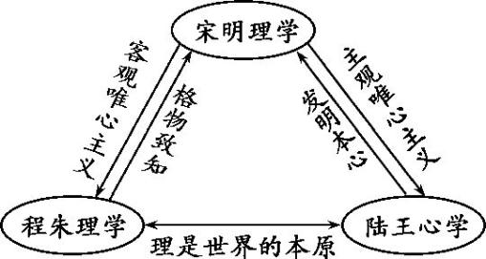
高考历史一轮通史复习资料
【研读教材】
知识梳理
一、魏晋隋唐两宋思想
5.南宋陆九渊的心学
（1）宇宙观：“心”是宇宙万物的本原，“心”就是“理”；强调“宇宙便是吾心，吾心即是真理”。
（2）认识论：只需内心反省就可得到天理。
【误区警示】理学和心学并不是并列的关系,而是从属关系,心学是理学 的一个流派,与之并列的是程朱理学。

Slide 11
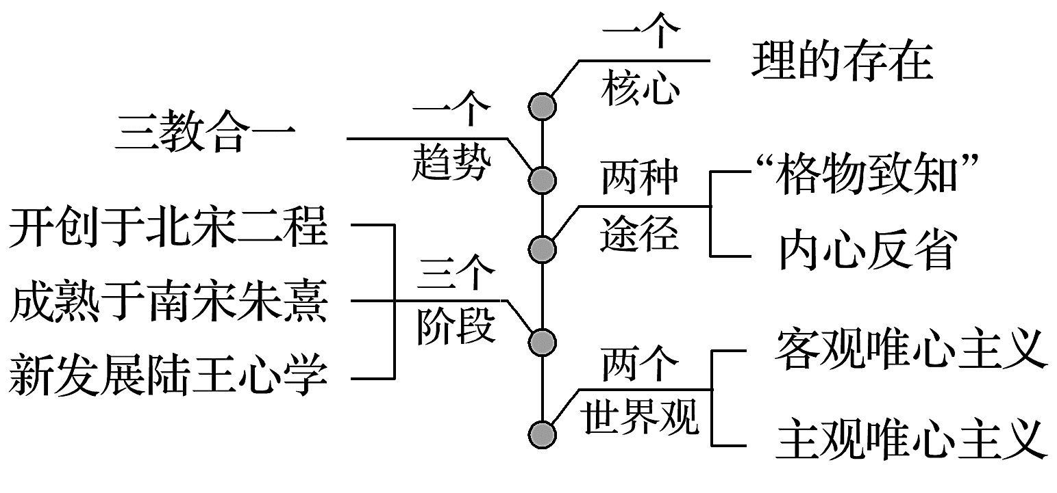
高考历史一轮通史复习资料
【研读教材】
知识梳理
一、魏晋隋唐两宋思想
6.宋明理学的社会影响
(1)积极: 宋明理学重视个人主观意志力量，注重气节、品德，讲求自我节制、发奋立志，强调人的社会责任和历史使命，对塑造个人与中华民族性格起到了积极作用。
(2)消极: 宋明理学进一步用三纲五常维系专制统治，压抑、扼杀人们的自然欲求，更加适应了统治者统治的需要,抑制了思想的自由发展。
Notes:
【学术观点】学者郭廷以提出一种观点:宋代一反汉唐之道,遂由动态转入静态,由开放转入封闭。这一观点反映在思想领域的具体表现即是理学的兴起。

Slide 12
高考历史一轮通史复习资料
【研读教材】
知识梳理
二、魏晋隋唐两宋的科技文化
误区警示：印刷术、雕版印刷术和活字印刷术是不同的科技概念,印刷术是二者的统称,雕版印刷术是隋唐之际的发明,活字印刷术宋代才出现。
1.四大发明
项目 | 成就
造纸术 | 魏晋南北朝时期：造纸技术进步明显，纸逐渐取代简牍成为最主要的书写材料。 唐朝：751年与大食发生战争，造纸工匠被大食俘虏，造纸术因而传入阿拉伯，随后又传入欧洲和北非。
印刷术 | 隋唐之际：出现雕版印刷术；《 》是迄今所知世界上最早的有明确刊印日期的印刷品。 宋代：雕版印刷的黄金时代，人们已经使用彩色套印技术；北宋平民毕昇发明胶泥活字印刷术。
金刚经

Slide 13
高考历史一轮通史复习资料
【研读教材】
知识梳理
二、魏晋隋唐两宋的科技文化
1.四大发明
项目 | 成就
火药 | 唐末开始用于 ； 宋朝为抵御辽、西夏和金的进攻，军事上广泛使用火药。
指南针 | 北宋时，指南针应用于航海
军事
2.农业：北魏贾思勰《齐民要术》：我国现存最早、最完整、最系统的古代农业科学著作。主要记录东汉以后五百多年间，特别是北朝时期黄河中下游的农业生产经验。
背景：黄河流域出现民族交融高潮；北魏孝文帝改革促进了鲜卑族由游牧文明向农耕文明的转变；黄河流域农业生产的恢复发展

Slide 14
高考历史一轮通史复习资料
【研读教材】
知识梳理
二、魏晋隋唐两宋的科技文化
3.文学：
（1）魏晋南北朝，出现《搜神记》等志怪小说。
（2）唐代出现情节离奇的短篇小说传奇，并且出现诗的另种形式——词。
唐代同时也是中国古典诗歌发展的鼎盛时期。特点：前期大多诗歌开朗、奔放，刚健清新；后期主要反映社会现实，具有强烈的责任感。
成就：浪漫主义诗人李白有“诗仙”的美誉,现实主义诗人杜甫则有“诗圣”的美誉,“三吏”“三别”是其代表作。
（3）宋代，词的形式受欢迎。
代表作家：a.婉约派：柳永、女词人李清照。 b.豪放派：苏轼、辛弃疾等。

Slide 15
高考历史一轮通史复习资料
【研读教材】
知识梳理
二、魏晋隋唐两宋的科技文化
4.书法：魏晋前处于自发阶段，魏晋以后进入自觉阶段。
字体 | 特 征 | 代 表
楷书 | 笔画详备，结构形体严整，实用价值高 | 魏晋钟繇、王羲之，唐代欧阳询、颜真卿、柳公权等
草书 | 笔画简约，勾连不断，线条流畅纵情，审美价值高 | 东晋王羲之、王献之，唐朝张旭、怀素等
行书 | 兼具楷书的规矩和草书的放纵，既有审美价值，又有实用价值,雅俗共赏 | 东晋王羲之、唐朝颜真卿、北宋苏轼

Slide 16
高考历史一轮通史复习资料
【研读教材】
知识梳理
二、魏晋隋唐两宋的科技文化
5.绘画
时期 | 特征 | 代表
魏晋时期 | 士大夫画家总结出许多精辟的绘画理论 | 东晋顾恺之《女史箴图》和《洛神赋图》，并注重“以形写神”
隋唐时期 | 吸取印度、波斯等外来美术风格 | 隋代展子虔《游春图》、 唐代阎立本《步辇图》、吴道子《送子天王图》
两宋 | 两宋：宫廷画进入最为活跃的阶段，画学兴起。 | ——
 | 风俗画是画坛的最大亮点。 | 北宋张择端的《清明上河图》。

Slide 17
【核心突破】
高考历史一轮通史复习资料
1.三教合一
魏晋南北朝时期，社会的动荡不安造成人们对宗教信仰的渴求，道教、佛教相继兴盛发展，儒学吸收佛教、道教的精神，有了新的发展。
【提示】“三教合一”不是简单的三教合并，儒、道、佛在中华文化的体系里是不断从对抗、排斥到互相融合，而又独立并存的，故“三教合一”是指将儒家的纲常伦理，佛教的劫变、来世观念，道教的修炼理论和方法融合在一-起，而不是“合并”。

Slide 18
【核心突破】
高考历史一轮通史复习资料
【知识补充】魏晋至隋唐时期儒学发展的特点
1.佛、道盛行,冲击儒学,一定程度上动摇了儒学的统治地位。
2.儒学地位不独尊,与佛、道并存,且通过援佛道入儒来重生自己,最终发展为“三教合一”。
3.儒学的生存与发展靠的是传统力量而缺少成熟的文化政策做保证,魏晋南北朝时期的社会动荡对儒学冲击较大,隋唐统一,复兴儒学迫在眉睫。

Slide 19
【核心突破】
高考历史一轮通史复习资料
1.三教合一
【史家观念】三教合流——理学出现的背景
材料 在儒学发展史上唐宋转型无疑是一个关键的转折点。隋唐以来儒、释、道三教鼎立但在斗争中它们彼此融合、相互渗透①。面对三教并存，尤其是佛教的异军突起和势力膨胀，儒学内部就如何应对佛教的挑战，存在着分歧。一派以韩愈为代表，他认为佛老不讲君臣礼仪伦理纲常，破坏了中国传统的君臣、父子夫妻关系扰乱了封建的等级秩序②，故力主建立儒家道统，排除异学③;另一派以柳宗元为代表主张以儒学为主体，兼容各家之长以开放的思维使儒家获得新生④。唐代的思想论争开启了宋学的新局面。
——李伏清《柳宗元：唐宋思想转型与宋明儒学复兴的先驱》

Slide 20
【核心突破】
高考历史一轮通史复习资料
2.佛教的传播对魏晋到隋唐时期社会的影响
（1）政治上，它被封建统治者用来腐蚀人民，维护封建统治。南北朝时，佛教在中国得到很大发展，南方和北方相同的宗教信仰成为隋朝统一中国的条件之一。唐朝时，佛教与道教、儒学并存，玄奘西游、鉴真东渡密切了对外关系。但同时，佛教的盛行也导致了人口减少、军队战斗力减弱、官吏不问政事，导致了僧侣贵族与世俗地主的矛盾。
（2）经济上，佛教的盛行催生了一种畸形的社会经济——寺院经济。它占用了大量的土地和劳动力；同时，僧尼众多，却没有纳入国家的户籍，成为免除赋役的特权阶层，使国家税收减少，国库虚空，影响了社会经济的健康发展。
（3）思想文化方面，佛教的传入及传播在一定程度上冲击了儒家思想。自魏晋以来，儒学不断吸收佛教、道教思想的精华，有了新的发展。佛教对中国的文学艺术等方面也有重大影响，魏晋南北朝至隋唐时期，佛教盛行，宗教画也十分流行，我国著名的石窟和佛像也大都集中于此时开凿。

Slide 21
【核心突破】
高考历史一轮通史复习资料
2.佛教的传播对魏晋到隋唐时期社会的影响
【知识拓展】“三武灭佛”
“三武灭佛”是北魏太武帝灭佛、北周武帝灭佛、唐武宗灭佛这三次事件的合称。这些皇帝的谥号或庙号都带个“武”字，若加上后周世宗时的灭佛则合称为“三武一宗灭佛”。“三武灭佛”主要与当时僧侣地主和世俗地主间日益突出的经济利益矛盾有关，也大多与意识形态领域内的不同文化的碰撞交汇相关。也就是说“三武灭佛”一方面是佛教的发展已对社会经济正常运转产生负面影响的结果，另一方面也是佛教与中国儒家正统文化和道教文化争夺思想统治权的结果。

Slide 22
【核心突破】
高考历史一轮通史复习资料
3.理学的特点及影响
特点：（1）儒学进一步思辨化。与先秦、汉唐儒学不同，宋明理学的一个突出特点就是其思辨性。传统儒学经由理学家们的改造，道德信条式的理论体系终于变成哲学理论体系。
（2）更加强调伦理道德为思想核心。理学所强调的义理，实质上也就是儒学的伦理道德学说，无论是理学哲学的本体论、人性论、“存理去欲”或“存心去欲”的修养论、“格物”或“格心”的认识论、成贤成圣的境界论、由修齐而治平的功能论，均是以伦理道德为核心内容。
（3）更多吸收佛、道思想。宋明理学带有明显的佛道化的特点。宋明理学的佛道化更多地吸收借鉴佛教与道教的形而上学，把佛道的禁欲主义思想吸收进来，把它作为理学的核心思想，提出了“存天理，灭人欲”的道德主张。

Slide 23
【核心突破】
高考历史一轮通史复习资料
3.理学的特点及影响
【史家观点】理学的特点及影响
（理学）是以儒家礼法、伦理思想为内核，吸纳佛、道思辨哲学、宇宙生成、万物化生等理论及精神修养方法，而最终形成的一种既有精巧的思辨形态，又有极为现实的纲常伦理内容的哲学体系。它的出现，标志着中国古代哲学发展到了一个新的阶段。 ——杨宁一《历史学习新视野 新知识》
Notes:
【学术观点】学者郭廷以提出一种观点:宋代一反汉唐之道,遂由动态转入静态,由开放转入封闭。这一观点反映在思想领域的具体表现即是理学的兴起。

Slide 24
【核心突破】
高考历史一轮通史复习资料
3.理学的特点及影响
根据下面的史料论证说明宋明理学为什么是“两汉儒学所无法比拟的”？
史料 理学家提出“理”作为宇宙万物的本原，它以儒家的礼法、伦理思想为核心，吸收佛道思想中的精粹，形成了析理精微、论证明确的哲学体系，这是两汉的粗糙儒学所无法比拟的。 ——马克垚《世界文明史》
论证：________________________________________________________ _
_______________________________________________________________________________________________________________________________________________________________________________________________________
重点从政治方面转向以伦理道德为核心，将儒家的忠、孝、节、义提升到了“天理”的高度，强调个人修养和社会责任；吸取了佛道思想的精粹，将人、社会和宇宙联系起来，形成一整套囊括天人关系的严密思想体系；宋明理学上升到思辨化阶段，形成论证严密的儒学思想体系，是哲学化的儒学。
Notes:
【学术观点】学者郭廷以提出一种观点:宋代一反汉唐之道,遂由动态转入静态,由开放转入封闭。这一观点反映在思想领域的具体表现即是理学的兴起。

Slide 25
高考历史一轮通史复习资料
【对比关联】程朱理学与陆王心学的异同
 |  | 程朱理学 | 陆王心学
不 同 点 | 对“理”的具体认识 | “理”是世界的本原 | “心即理也”
 | 哲学范畴 | 客观唯心主义 | 主观唯心主义
 | 达到“理”的途径 | “格物致知”，体验“天理” | “发明本心”；克服私欲，回复良知
相 同 点 | 内容 | 都是儒学新的表现形式，继承孔孟“仁”“礼”思想，认为世界的本原是“理”
 | 实质 | 以儒家纲常伦理约束社会，维护专制统治，遏制人的欲求(“存天理，灭人欲”)
 | 影响 | 有助于维护专制统治，压制人们的欲求，但对塑造中华民族的品格起到积极作用
Notes:
【学术观点】学者郭廷以提出一种观点:宋代一反汉唐之道,遂由动态转入静态,由开放转入封闭。这一观点反映在思想领域的具体表现即是理学的兴起。

Slide 26
高考历史一轮通史复习资料
【待考视角】
1. 宋代儒学的哲学化：理学家以思辨性的哲理否定了先前儒学较为粗糙的“天命”观和“天人感应”神学目的论。完成了哲学化体系的尝试。
2. 宋代儒学的世俗化：例如唐代女服的主要特征为风华美丽、不拘一格、个性突出，宋代女服一反唐代时的绚丽开放，呈现一种内敛拘谨而又不乏淡雅精致的风格。
3. 宋代理学的时代精神：例如唐末五代，对关羽的信仰主要限于民间，故其社会地位并不高。入宋以后，宋朝皇帝封关羽为王，立庙祭祀，与宋对峙的金朝也下令重修关庙。关羽神灵的社会地位迅速提高。
Notes:
【学术观点】学者郭廷以提出一种观点:宋代一反汉唐之道,遂由动态转入静态,由开放转入封闭。这一观点反映在思想领域的具体表现即是理学的兴起。

Slide 27
【核心突破】
高考历史一轮通史复习资料
4.经济重心南移对文化的影响
经济重心南移反映了我国古代南北经济发展的巨大变化。黄河流域是中华民族的主要发祥地，是中国开发最早的地区和最早经济中心。随着北方人口的南迁和江南地区的开发，南方经济持续、快速的发展，这是经济重心南移的主要表现。经济重心南移给淮河流域、长江流域及其以南地区的经济、政治、文化和社会生活带来了深远影响。
对人才教育的影响：导致了人才教育的相应变化，推动了教育科举的发展，也促进了南方地区教育文化的发展
对民族关系的影响：促进了各民族的融合。北方人民南迁，使游牧民族和汉族有了更深更广泛的交流和合作，促进了民族多样性和统一性的发展

Slide 28
【核心突破】
高考历史一轮通史复习资料
4.经济重心南移对文化的影响
案例展示：北宋科举入朝做官的官员统计
[探究] 表格所示内容反映的实质问题是什么？
[教你读史]比较北宋不同时期入朝做官的官员数量的变化，可知，南方官员的人数大大增加，这从侧面反映出南方经济文化影响力的增强。
[提示] 随着经济重心南移，北宋时期南方通过科举入朝为官的数量逐渐增多，客观反映了经济重心转移对教育文化的影响，实质说明文化重心随经济重心转移而变化。
 | 前期 |  | 中期 |  | 后期
 | 人数 | 比例 | 人数 | 比例 | 人数 | 比例
北方 | 278人 | 84.5% | 274人 | 63.9% | 121人 | 40.3%
南方 | 51人 | 15.5% | 155人 | 36.1% | 179人 | 59.7%

Slide 29
【核心突破】
高考历史一轮通史复习资料
5.中国古代文化特色与社会存在（时代特征）的关系
文学艺术是一定社会经济、政治的反映，文学的发展和繁荣又是以一定的社会经济、政治状况为基础的。欣赏特定时期的文学艺术作品要注意透过其外在形式，揭示它反映的社会背景。
例1： 认识唐朝社会变迁对诗歌风格的3大影响
(1)盛唐时诗风开朗奔放、刚健清新，反映了唐朝国力强盛、文化开放的社会背景。
(2)中唐时诗风平实浅近、讽喻诗作大量涌现，反映了唐朝的社会弊端日益暴露。
(3)晚唐时期，诗风凝重忧郁，反映了唐帝国的由盛转衰。

Slide 30
【核心突破】
高考历史一轮通史复习资料
5.中国古代文化特色与社会存在（时代特征）的关系
例2：词成为宋代主要的文学形式。
宋词一方面反映了宋代民族政权并立，国家分裂，文人用词抒发对国家分裂的悲愤，如辛弃疾；
另一方面也反映了宋代商品经济发展，市民阶层扩大，词的文学形式和特色更加适应市民生活的需要，如柳永。
例3：北宋风俗画、文人画等绘画的兴起。
(1)宋代随着手工业、商业的不断发展，城市经济繁荣，出现了封建文化的高度繁荣，涌现出一大批书法家、画家，如北宋苏轼、黄庭坚等；同时风俗画盛行，如张择端的《清明上河图》，反映了北宋东京繁华的景象。
(2)宋代强化中央集权，反映在绘画方面，如宫廷画盛行；强调以景写意，抒发作者个人内心情感的文人画进一步发展。

Slide 31
【核心突破】
高考历史一轮通史复习资料
5.中国古代文化特色与社会存在（时代特征）的关系
【史家观点】
在当时文人看来，词是“小道”，不是载道的工具、治国平天下的手段。但是，在诗歌走上“雅正”道路而较少表现纯粹的个人生活情感特别是男女恋情的情况下，它正是以其娱乐艺术的性质、不够堂皇正大却也较少拘谨的地位，而弥补了诗的不足，获得意外的兴旺……(苏轼)作为士大夫集团的成员，比任何人都更敏感更深刻体会到强大的统治思想对个人的压制，而走向对一切既定价值准则的怀疑、厌倦与舍弃，努力从精神上寻找一条彻底解脱出世的途径。
——骆玉明《中国文学史》
【待考视角】宋代商品经济发展下的文化世俗化：宋元话本中的人物形象变化：突破了百姓遥不可及的才子佳人、将相游侠，包括工匠、店铺伙计、商人、作坊主、婢妾、吏卒、僧侣、妓女、媒婆、盗贼等。

Slide 32
【学术视野】
高考历史一轮通史复习资料
唐宋变革论
日本学者内藤湖南的“唐宋变革说”的创立于1909年。该学术命题迄今仍具鲜活的生命力，则在于它的独创性和开放性，为后来者的继承、发展或证伪、立异都留下广阔的空间。经过学生宫崎市定的发展，唐宋之间发生的诸多社会变化具有了划时代的意义，它不再仅仅是晚清中国社会制度、风俗、思想形成的源头，而是开启近代社会的大变革。但是否真正属于变革，尚需进一步的研究。
政治上，由贵族政治进入君主独裁政治。“贵族的失势的结果，使君主的地位和人民较为接近，任何人要担任高职，亦不能靠世袭的特权，而是由天子的权力来决定和任命”。
经济上，实物经济终结，货币经济开始。
文化上，经学由重师法、疏不破注变为疑古，以己意解经；文学由注重形式的四六体演变为自由表现的散文体，诗词曲等亦都由注重形式转为自己发挥。总之，贵族式的文学一变而为庶民式的文学，音乐，艺术等都是这样。
——以上参考牟发松《“唐宋变革说”三题》、
李华瑞《“唐宋变革”论的由来与发展》

Slide 33
高考历史一轮通史复习资料
本课小结
北宋时，儒家学者融合了佛道思想来解释儒家义理，形成了以理为核心的新儒学体系——“理学”。程朱理学和陆王心学都是以儒家纲常约束社会，维护专制统治，遏制人的欲求；都强调社会责任和历史使命，对塑造民族性格产生了积极影响。
中国古代科技是建立在农耕文明基础之上的，科技一旦满足农业生产的需要，就失去了发展的动力。任何重大科技发明创造，只有在适应社会发展需要的时候，才能发挥改造社会的巨大作用。
诗歌的繁荣反映了唐代国家统一、经济繁荣的盛世景象，也体现了科举制度的发展，促进了诗歌创作繁荣的鲜明特征。宋代商业的发展，城市的繁荣，以及市民数量的增加，是促使词成为宋代文学的主流形式和标志的物质基础。
中国画的演变深刻反映了各个历史时期的时代特征，如隋唐时期绘画艺术的发展，是隋唐盛世的缩影；宋代绘画艺术则明显地反映工商业发达、城市繁荣的时代特征。

Slide 34
高考历史一轮通史复习资料
欢迎关注“历史园地”公众号
欢迎批评指正：
联系方式：QQ：1823529611

